Slide 1
ÄMNESÖVERGRIPANDE PROJEKT FORTS. – GRUPP3
Johnny Krook
Julia Sahlin
Mikael Ollhage
Nebojsa Dacevic
Notes:
Johnny

Slide 2
AGENDA
Diagram
Klass – Klient
Klass – API
Databas
Arbetsförfarande
Demo
Vad är vi mest stolta över?
Vad gick bra, vad kunde gått bättre?
Planering och utfall
Lärdomar
Notes:
Johnny

Slide 3
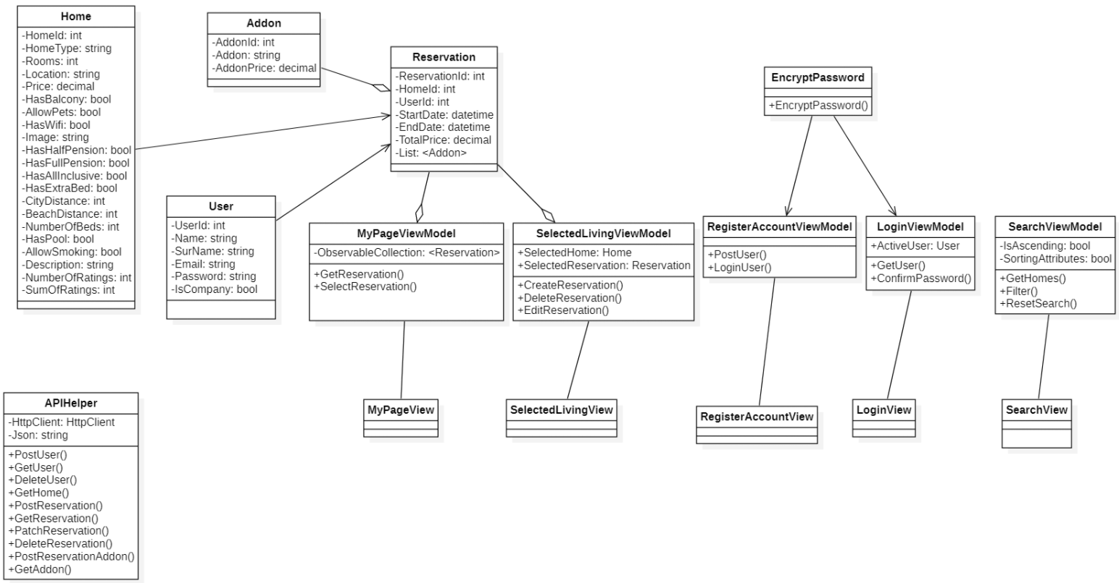
CLASS DIAGRAM – CLIENT (GAMMAL)
Notes:
Johnny

Slide 4
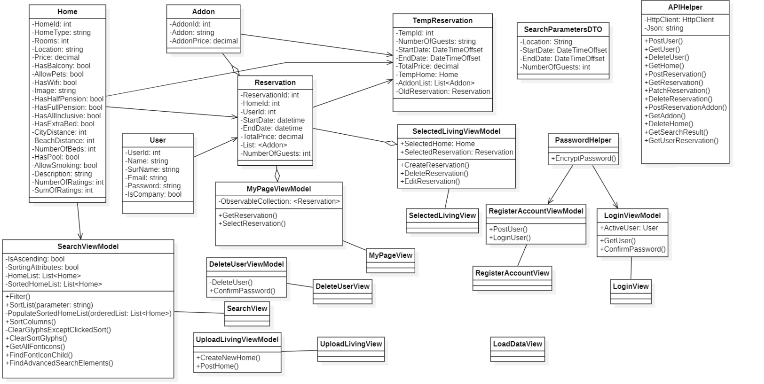
CLASS DIAGRAM – CLIENT (SLUTLIG)
Notes:
Johnny

Slide 5
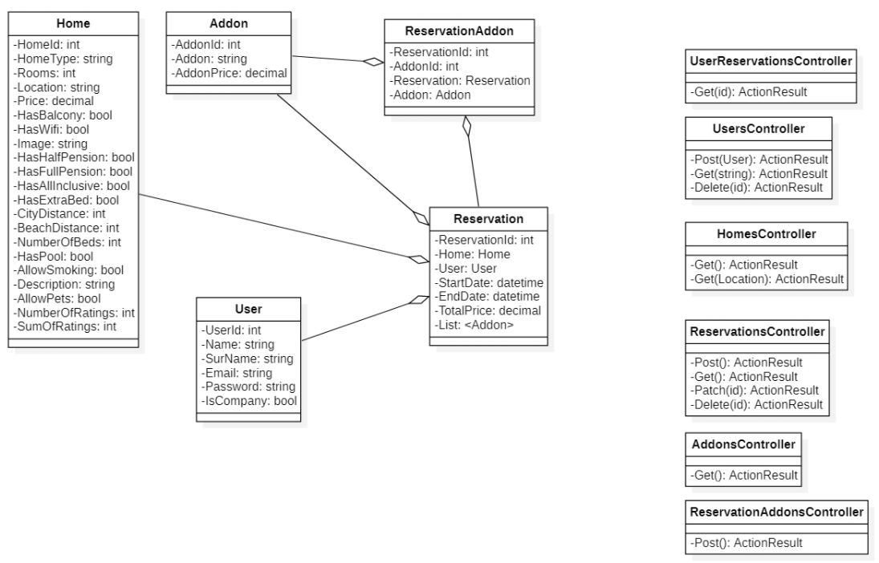
CLASS DIAGRAM – API (GAMMAL)
Notes:
Micke

Slide 6
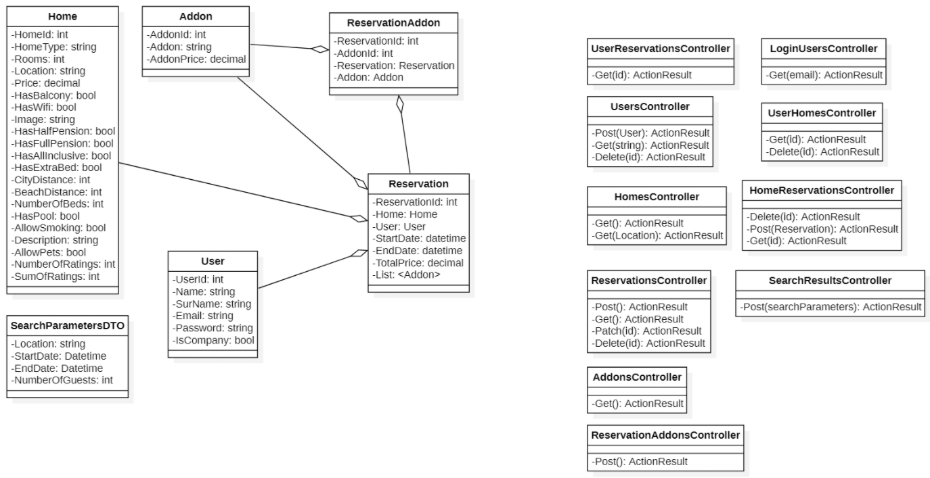
CLASS DIAGRAM – API (SLUTLIG)
Notes:
Micke

Slide 7
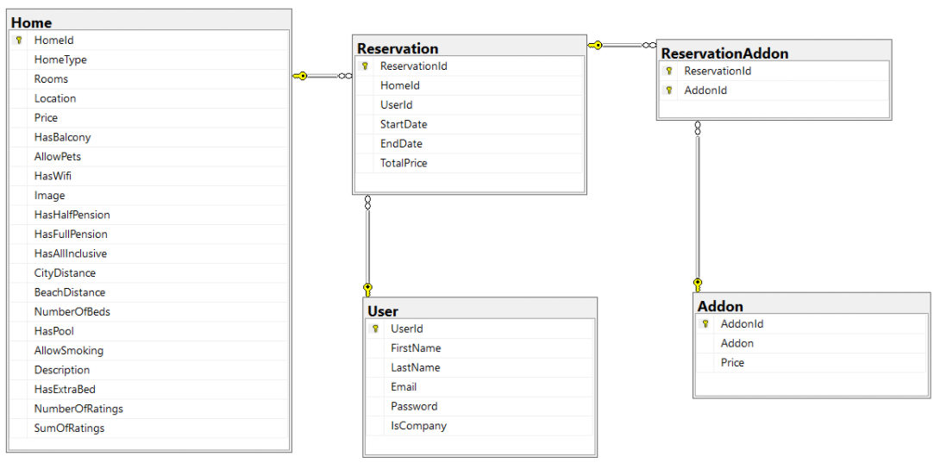
DATABASDIAGRAM
Notes:
Micke

Slide 8
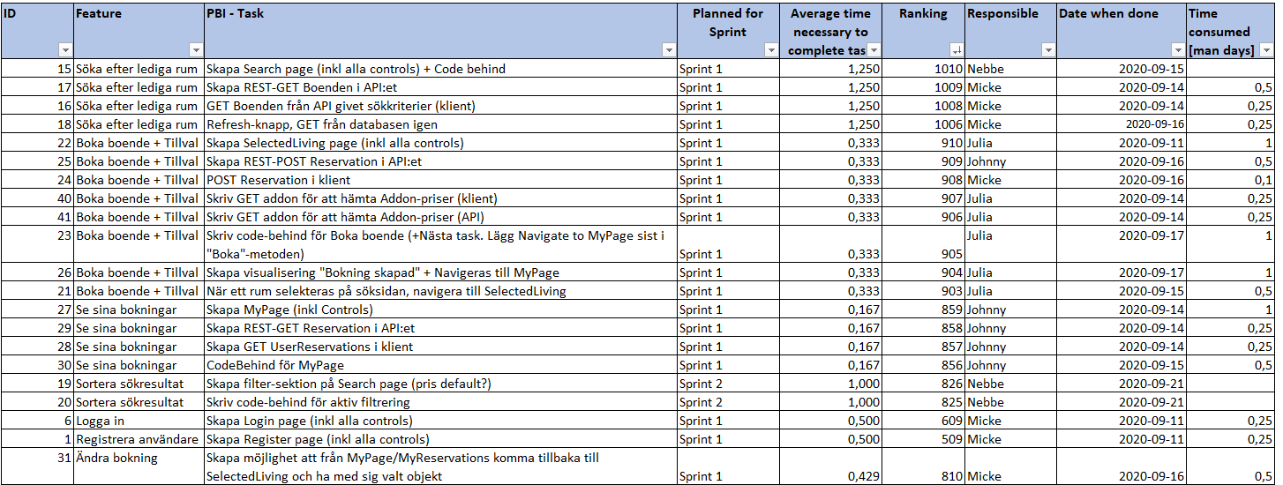
Arbetsförfarande
Gherkins
“Feature to Tasks”
Planning Poker
Rangordna Features, och sen rangordna tasks

Slide 9
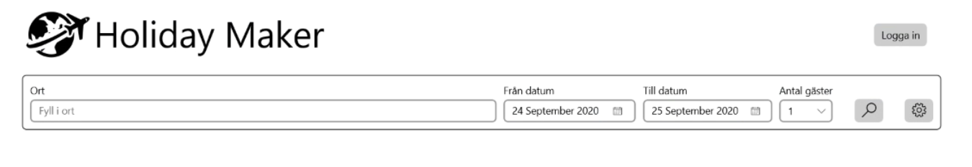
DEMO
Notes:
Nebbe

Slide 10
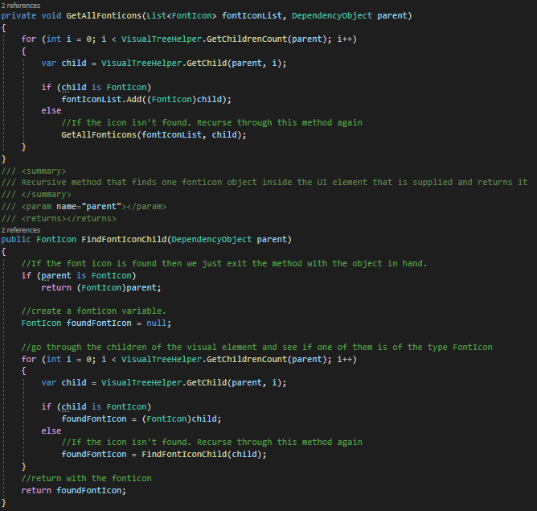
VAD ÄR VI MEST STOLTA ÖVER
Specifikt
Generellt
Inga större problem uppkomna
De problem som uppstått har lösts snabbt tillsammans
Notes:
Nebbe

Slide 11
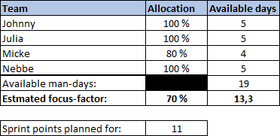
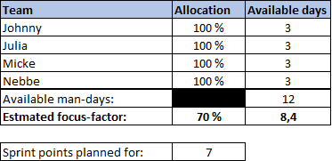
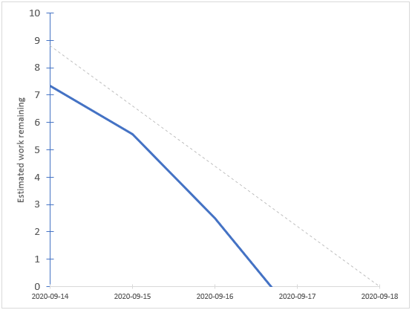
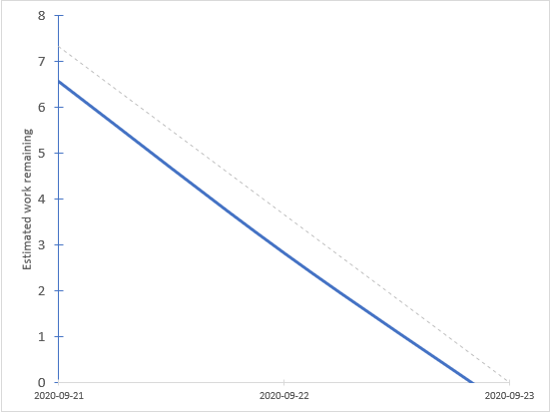
PLANERING OCH UTFALL
Sprint 1
Sprint 2
Notes:
Julia

Slide 12
VAD GICK BRA, VAD KUNDE GÅTT BÄTTRE?
---- Bra ----
---- Kunde gått bättre ----
Vi hade haft bättre övergripande koll om vi hade uppdaterat alla beskrivande dokumentation löpande (ex databasdiagram)
Övergripande
Samarbetet
Planeringen & omplaneringen
Tekniskt
Online databas (GearHost)
Alla tekniska ambitioner har införlivats
---- Generella lärdomar ----
Gherkins var en väldigt bra utgångspunkt
Kraftfullt att jobba agilt
Notes:
Julia

Slide 13

FRÅGOR
Notes:
Julia

